Slide 1
计算机组织与体系结构
中央处理器(CPU)

Slide 2
主要内容
CPU（Central Processing Unit）主要负责获取程序中的每条指令、译码所获取的指令、针对指令指定的数据完成指定顺序的操作。
主要介绍CPU的结构及控制器的设计方法。
CPU结构和微操作
硬布线控制器设计
微程序控制器设计
微程序控制器与硬布线控制器的比较
CPU性能的测量与提高
CPU中的新技术
典型的CPU

Slide 3
计算机组织与体系结构
中央处理器(CPU)
CPU结构和微操作

Slide 4
CPU的功能与结构
CPU的功能：执行存储在主存中的指令序列，即执行程序。
程序执行步骤：
  CPU将指令和所需数据（操作数）从主存传递到CPU内部寄存器；
  除指令顺序被分支指令改变之外，CPU主要依据指令在主存中的存储顺序执行指令；
  在需要时，CPU将结果从其内部寄存器传递到主存。
主存⬄CPU内部寄存器组：指令流、数据流

Slide 5
CPU的功能与结构
CPU
指令
数据
主存
(a)
指令
指令
CPU
Cache
主存
数据
数据
(b)
处理器与主存之间的通信
（a）不具有cache （b）具有cache

Slide 6
CPU的功能与结构
CPU的功能需求：
操作（操作码）
寻址方式
寄存器
I/O模块接口
存储器模块接口
中断处理机构
CPU的组成：
数据通路DP（datapath）
存储单元/寄存器组⬄ALU
控制单元CU（control unit，即控制器）：负责进行顺序操作，并确保适当的数据在适当的时刻出现在需要它的地方。
CPU的任务：取指令、译码指令、完成指定顺序的操作。

Slide 7
CPU的功能与结构
简化的单总线结构的CPU
CPU内部总线
寄存器组
ALU
R0
PSW
移位寄存器
Rn-1
求补器
SP
DB
暂存器Y
DR
AB
AR
算术、布尔
逻辑
PC
IR
暂存器Z
内部控制信号
控制器
CU
CB
图6.2 单总线数据通路CPU内部结构图

Slide 8
CPU内部寄存器
寄存器
  地址寄存器AR
  数据寄存器DR
  指令寄存器IR
  程序计数器PC
  堆栈指示器(堆栈指针寄存器)SP
  状态(标志)寄存器PSW
  通用寄存器(寄存器组/寄存器文件)R0~Rn-1

Slide 9
CPU功能：执行程序(指令)
CPU主要负责从存储器中获取程序中的每条指令、译码所获取的指令、针对指令指定的数据完成指定顺序的操作。
控制：指令控制、操作控制、时间控制
处理：数据处理
数据通路DP（datapath）
是一个通过内部专用连线或总线（具有将数据从一个地方移动到另一个地方的能力）连接的存储单元（以及寄存器组）和算术逻辑单元ALU（用于对数据完成各种操作）组成的网络。
CPU组成： 控制器+运算器+寄存器+DP

Slide 10
指令周期
在处理一条指令的过程中，由CPU完成的操作序列构成一个指令周期（instruction cycle）。
  取指令子周期（fetch cycle）
  执行指令子周期（execute cycle）
  中断子周期（interrupt cycle）
取数子周期
执行子周期
存数子周期
取指子周期 取数子周期 执行子周期 中断子周期
CPU周期或
机器周期
中断
禁止
有操
作数
取下条
指令
取操作数
指令
执行
指令
检查中断
处理中断
开始
中断
允许
无操作数
结束
指令周期及CPU操作

Slide 11
微操作 一、微操作与微命令
指令周期、CPU周期、微操作
程序执行
指令周期
指令周期
指令周期
取指
执行
中断
μop
μop
μop
μop
μop
μop
μop
图6.4 程序执行示意图

Slide 12
微操作 一、微操作与微命令
微操作：处理器（CPU）的基本或原子操作。
  CPU可以实现的、不可分解的操作动作
  以含有一个寄存器传递（移进、移出）操作为标志
每一个微操作是通过控制器将控制信号发送到相关部件上引起部件动作而完成的
  这些控制微操作完成的控制信号称为微命令
  微命令是由控制器产生的
AR←PC；PC_{out}，AR_{in}
图6.2
微操作
微命令

Slide 13
微操作 二、微操作流程
1. 时序信号的产生
CPU执行指令需要三种时序信号：
指令周期：执行一条指令所用的时间
CPU周期：完成一个子周期所用的时间
节拍周期：完成一个微操作所用的时间

Slide 14
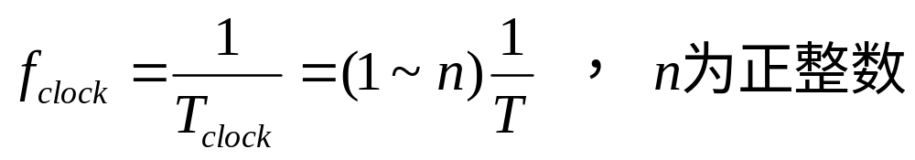
微操作 二、微操作流程
1. 时序信号的产生 (1)节拍周期信号的产生
节拍周期T：完成各种CPU微操作所需时间的最大者，常作为定义CPU时钟周期T_{clock}或时钟频率f_{clock}的依据。
CPU执行程序有严格的时间顺序性，通常利用时序电路为控制器提供所需的时序信号。最基本的时序信号为节拍，它可由顺序脉冲发生器也称脉冲分配器或节拍脉冲发生器产生。
节拍脉冲发生器分计数型和移位型两类。

Slide 15
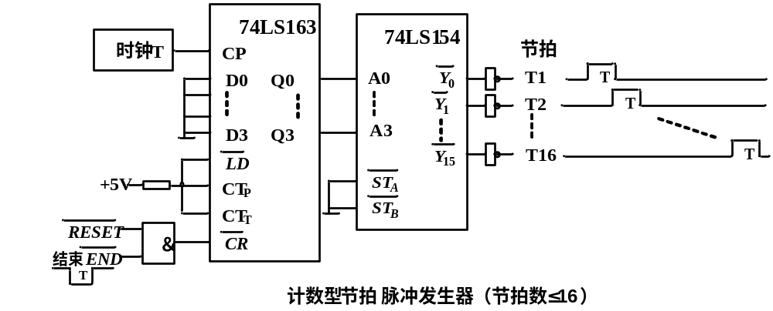
微操作 二、微操作流程
1. 时序信号的产生 (1)节拍周期信号的产生
状态利用率高
需要采取措施消除竞争冒险

Slide 16
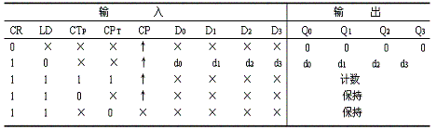
微操作 二、微操作流程
1. 时序信号的产生 (1)节拍周期信号的产生
74LS163真值表

Slide 17
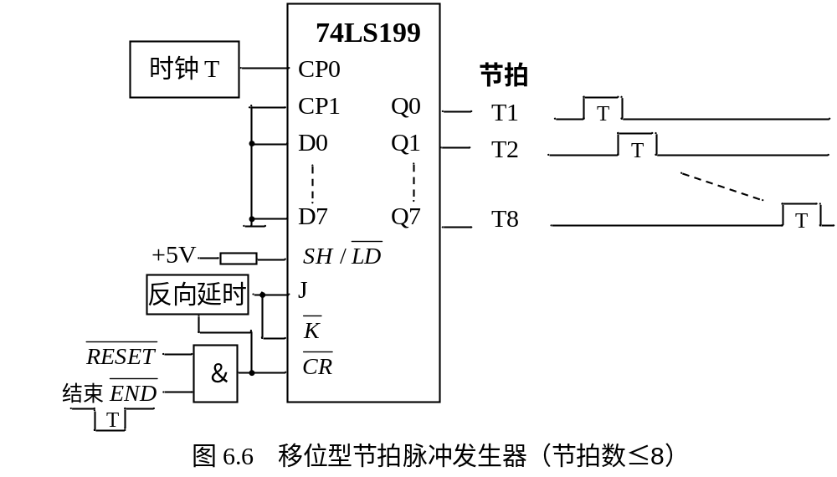
微操作 二、微操作流程
1. 时序信号的产生 (1)节拍周期信号的产生
没有竞争冒险问题
状态利用率低

Slide 18
微操作 二、微操作流程
1. 时序信号的产生 (2)CPU周期(机器周期)信号的产生
若干个节拍组成一个CPU周期
CPU周期可以设计为定长与不定长两种
  定长CPU周期：CPU周期中的节拍数固定→实现简单
    将CPU周期中的节拍数规定为所有指令子周期所需时间节拍数的最大者
    对于操作比较简单的指令，会出现空闲节拍，造成指令执行时间增长，CPU速度降低
  不定长CPU周期：根据指令的不同子周期动态地确定CPU周期的节拍数
    节拍脉冲发生器中的计数器按最长CPU周期设计
    利用CPU周期结束信号END动态地调整实际的CPU周期长度（节拍数）

Slide 19
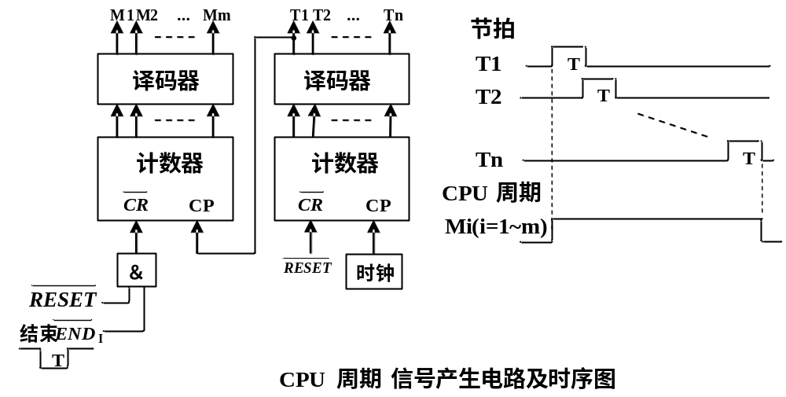
微操作 二、微操作流程
1. 时序信号的产生 (2)CPU周期(机器周期)信号的产生

Slide 20
微操作 二、微操作流程
1. 时序信号的产生 (3)指令周期的结束
若干个CPU周期组成一个指令周期。
指令周期也可以设计为定长与不定长两种。
  定长：指令周期的结束以CPU周期计数器计数到最大值为标志。
  不定长：在一个指令周期结束的那一刻，控制单元必须发出控制信号使计数器回归到计数的初始状态下。

Slide 21
指令流程/微操作流程/微操作序列：用有时序的微操作描述指令的执行过程。
一条指令 一个完整微操作序列（从取指到执行）
图6.4

Slide 22
微操作 二、微操作流程
图6.2
2. 取指周期
一个简单的取指周期可由3个步骤、4个微操作组成：
  T1: AR←PC ;PC的内容传送到AR
  T2: DR←Memory[AR]，Mread
  ;由AR规定的存储单元的内容(当前指令)传送到DR
  PC←PC+I
  ;PC内容加I形成下条指令地址，I为指令长度
  T3: IR←DR ;DR的内容传送到IR
组合微操作：
  T1: AR←PC
  T2: DR←Memory[AR]，Mread
  T3: PC←PC+I
  IR←DR
取指周期也被称作公操作。
组合微操作的规则：
遵守操作发生的顺序
必须避免冲突

Slide 23
微操作 二、微操作流程
图6.2
3. 中断周期
在执行周期结束时有一个检测，用来确定被允许的中断是否已出现，若是，中断周期产生。
中断周期微操作序列举例：
  T1: DR←PC
  ;PC的内容传送到DR加以保护，以便实现从中断返回
  T2: AR←Save_Address
  ;中断断点信息保护区的存储单元地址传送到AR
  PC←Routine_Address ;中断服务程序首地址送入PC
  T3: Memory[AR]←DR，Mwrite
  ;将老PC的内容保存于内存（如堆栈）中

Slide 24
微操作 二、微操作流程
图6.2
4. 执行周期
（1）MOV R1，R0
实现将寄存器R0的内容传送至寄存器R1中。
执行周期的微操作序列为：
T1：R1←R0 ;将R0中的数据传送到R1
（2）MOV R0，X
实现将存储单元X中的内容传送至寄存器R0中。
执行周期的微操作序列为：
T1：AR←IR(地址字段)
;将指令中的存储器地址X传送到AR，IR(地址字段)=X
T2：DR←Memory[AR]，Mread
;从存储单元X中读出的数据传送到DR
T3：R0←DR ;DR的内容传送到R0

Slide 25
微操作 二、微操作流程
图6.2
4. 执行周期
（3）MOV （R1），R0
将寄存器R0的内容传送至由寄存器R1间接寻址的存储单元中。执行周期的微操作序列：
T1: AR←R1 ;将R1中的存储单元地址传送到AR
T2: DR←R0 ;R0中的数据传送到DR
T3: Memory[AR]←DR，Mwrite
;将DR的内容写入指定的存储单元中

Slide 26
微操作 二、微操作流程
图6.2
4. 执行周期
（4）ADD R1，R0
将寄存器R0的内容与寄存器R1的内容相加并将结果存入R1。
执行周期的微操作序列：
T1: Y←R0 ;将R0中的数据传送到暂存器Y中
T2: Z←R1+Y
;R1中数据与Y中数据加载至ALU做加法，结果暂存于Z中
T3: R1←Z ;将暂存器Z的内容传送到R1中

Slide 27
微操作 二、微操作流程 4. 执行周期
图6.2
（5）SUB R0，(X)
实现寄存器R0中的被减数减去存储器地址X间接寻址的存储单元中的减数、将差值传送至寄存器R0中。
执行周期的微操作序列：
T1: AR←IR(地址字段)
;将指令中的存储器地址X传送到AR，IR(地址字段)=X
T2: DR←Memory[AR]，Mread
;减数所在存储单元的地址传送到DR
T3: AR←DR ;DR的内容传送到AR
T4: DR←Memory[AR]，Mread
;再次访问存储单元，读出的减数传送到DR
T5: Y←R0
;将R0中的被减数传送到暂存器Y，假设ALU规定被减数在Y中
T6: Z←Y﹣DR
;Y中被减数和DR中减数加载至ALU做减法，结果暂存于Z
T7: R0←Z ;将暂存器Z的内容传送到R0中

Slide 28
微操作 二、微操作流程
图6.2
4. 执行周期
（6） IN R0，P
从I/O地址为P的I/O设备(接口)中输入数据并存入寄存器R0中。
执行周期的微操作序列：
T1: AR←IR(地址字段)
;将指令中的I/O地址P传送到AR，IR(地址字段)＝P
T2: DR←IO[AR]，IOread
;从I/O设备(接口)中输入的数据传送到DR
T3: R0←DR ;DR的内容传送到R0

Slide 29
微操作 二、微操作流程
图6.2
4. 执行周期
（7） OUT P，R0
将寄存器R0中的数据输出到I/O地址为P的I/O设备(接口)中。
执行周期的微操作序列：
T1：AR←IR(地址字段)
;将指令中的I/O地址P传送到AR，IR(地址字段)＝P
T2：DR←R0 ;R0的内容传送到DR
T3：IO[AR]←DR，IOwrite
;将DR的内容输出至指定的I/O设备(接口)中

Slide 30
微操作 二、微操作流程
图6.2
4. 执行周期
（8） JUMP X
无条件跳转指令，实现将程序执行地址从当前跳转指令所在位置转移到存储器地址为X处。
执行周期的微操作序列：
T1：PC←IR(地址字段)
;将指令中的存储器地址X传送到PC，IR(地址字段)＝X

Slide 31
微操作 二、微操作流程
图6.2
4. 执行周期
（9）JZ offs
采用相对寻址的条件跳转指令。当条件为真（即零标志ZF=1）时，程序发生跳转；条件为假（即零标志ZF=0）时，程序顺序执行下条指令。跳转地址=PC+offs，offs为带符号的地址偏移量。与该指令相应的执行周期的微操作序列为：
If (ZF=1) then
{
T1：Y←IR(地址字段)
;将指令中偏移地址offs送入暂存器Y，IR(地址字段)= offs
T2：Z←PC+Y
;PC中当前地址与Y中偏移地址加载至ALU, 相加, 结果暂存于Z
T3：PC←Z ;将暂存器Z中的跳转地址传送到PC中
}

Slide 32
微操作 二、微操作流程
图6.2
4. 执行周期
（10） PUSH R0
实现将寄存器R0中的数据压入到堆栈中。
执行周期的微操作序列：
T1: SP←SP﹣n ;将SP指向新栈顶，n为一次压栈的字节数
DR←R0
T2: AR←SP
T3: Memory [AR]←DR，Mwrite
;将R0的内容写入堆栈新栈顶处

Slide 33
微操作 二、微操作流程
图6.2
4. 执行周期
（11） POP R0
实现将堆栈栈顶的数据弹出至寄存器R0中。
执行周期的微操作序列：
T1: AR←SP
T2: DR←Memory[AR]，Mread
T3: R0←DR ;堆栈栈顶处的内容传送到R0
SP←SP+n ;将SP指向新栈顶，n为一次弹出的字节数

Slide 34
微操作 二、微操作流程
图6.2
4. 执行周期
（12）CALL (X)
子程序调用指令。将程序执行地址从当前调用指令所在位置转移到以存储器地址X间接寻址的存储单元处，并保存返回地址。
执行周期的微操作序列：
T1：SP←SP﹣n ;将SP指向新栈顶，n为PC的字节数
DR←PC
T2：AR←SP
T3：Memory [AR]←DR，Mwrite
;将PC中的返回地址保存在堆栈新栈顶处
T4：AR←IR(地址字段)
;将指令中的存储器地址X传送到AR，IR(地址字段)=X
T5：DR←Memory[AR]，Mread
T6：PC←DR ;从存储单元X中读出的子程序首地址传送到PC

Slide 35
微操作 二、微操作流程
图6.2
4. 执行周期
（13）RET
子程序返回指令，实现从堆栈栈顶处获得子程序调用时保存的返回主程序的地址。
与该指令相应的执行周期的微操作序列为：
T1: AR←SP
T2: DR←Memory[AR]，Mread
T3: PC←DR ;堆栈栈顶处的返回地址送入PC
SP←SP+ n ;将SP指向新栈顶，n为PC的字节数

Slide 36
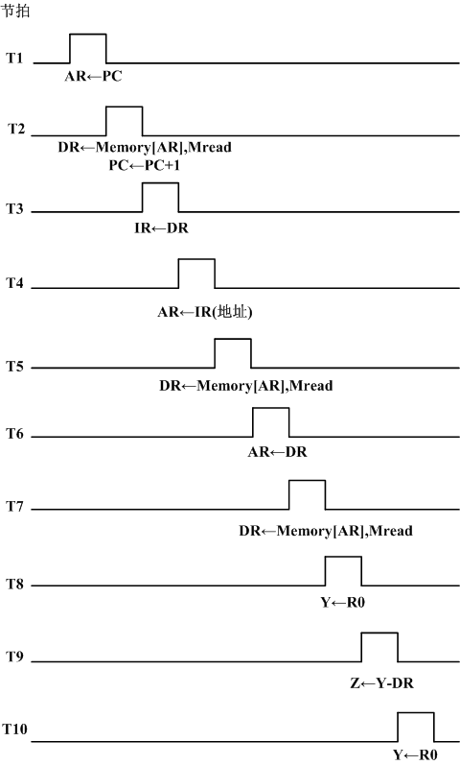
微操作 二、微操作流程

Slide 37
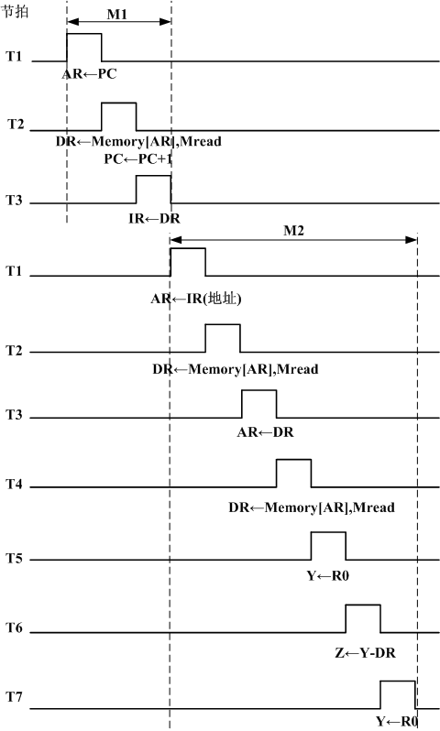
微操作

Slide 38
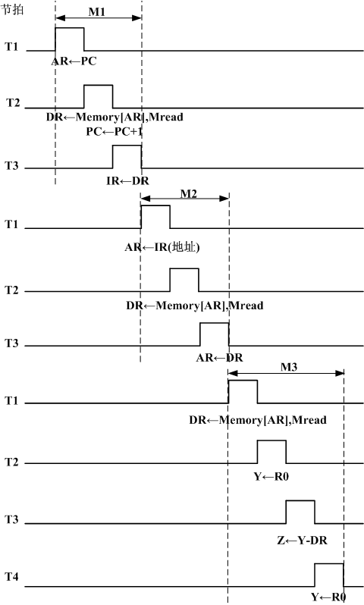
微操作

Slide 39
控制器的组成
控制器应完成的任务：
产生微命令（即控制信号）。
按节拍产生微命令。
指令寄存器IR
指令译码器
I₁ I₂ …… I_{K}
时序产生器
T₁
T₂
T_{N}
控制单元
CU
时
钟
Flags
…
C₁ C₂ …… C_{M}
控制信号
图6.8 控制单元模型

Slide 40
控制器的组成
设计者在设计控制器之前需要做以下工作：
  定义计算机基本硬件组成和基本指令系统；
  基于定义的硬件结构，针对每条指令，描述CPU完成的微操作；
  确定控制单元应该完成的功能，即何时产生何种微命令。
两种设计控制器的通用方法：
  硬布线控制（hardwired control）设计法
  微程序控制（microprogrammed control）或
  微码控制（microcoded control）设计法

Slide 41
计算机组织与体系结构
中央处理器(CPU)
硬布线控制器设计

Slide 42
硬布线控制器设计
将控制单元看作一个顺序逻辑电路（sequential logic circuit）或有限状态机（finite-state machine），它可以产生规定顺序的控制信号，这些信号与提供给控制单元的指令相对应。
设计目标：最少的元器件，最快的操作速度
两种设计方法：
  采用一级时序，即只产生节拍信号
  采用两级时序，即产生节拍和CPU周期两种时间信号
图6.8

Slide 43
硬布线控制器设计
图6.5
方法1：一级时序
实现指令SUB R0, (X)功能的微操作序列：
T1: AR←PC ;取指令阶段
T2: DR←Memory[AR]，Mread
PC←PC+I
T3: IR←DR
T4: AR←IR(地址字段) ;执行指令阶段
T5: DR←Memory[AR]，Mread
T6: AR←DR
T7: DR←Memory[AR]，Mread
T8: Y←R0
T9: Z←Y﹣DR
T10: R0←Z
图6.6
图6.2

Slide 44
硬布线控制器设计
图6.7
图6.7
方法2：两级时序
实现指令SUB R0, (X)功能的微操作序列：
M1： ;取指CPU周期
T1: AR←PC
T2: DR←Memory[AR]，Mread
PC←PC+I
T3: IR←DR
M2： ;执行CPU周期
T1: AR←IR(地址字段)
T2: DR←Memory[AR]，Mread
T3: AR←DR
T4: DR←Memory[AR]，Mread
T5: Y←R0
T6: Z←Y﹣DR
T7: R0←Z
图6.2
图6.2
方法1
采用两个CPU周期

Slide 45
硬布线控制器设计
图6.7
方法2：两级时序
实现指令SUB R0, (X)功能的微操作序列：
M1： ;取指CPU周期
T1: AR←PC
T2: DR←Memory[AR]，Mread
PC←PC+I
T3: IR←DR
M2： ;取数CPU周期
T1: AR←IR(地址字段)
T2: DR←Memory[AR]，Mread
T3: AR←DR
T4: DR←Memory[AR]，Mread
M3： ;执行CPU周期
T1: Y←R0
T2: Z←Y﹣DR
T3: R0←Z
图6.2
方法2
采用三个CPU周期

Slide 46
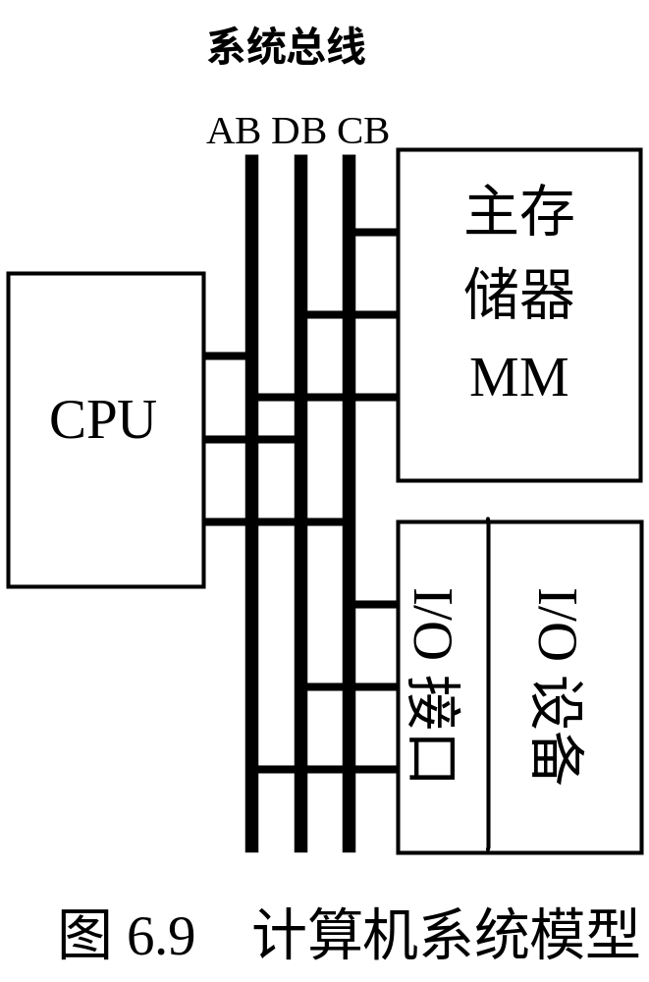
硬布线控制器设计
图6.2

Slide 47
硬布线控制器设计
控制信号：
  PC_{in}为程序计数器的锁存输入控制信号；
  PC_{out}为程序计数器的输出允许控制信号；
  PC+1为程序计数器的自动增量（如自动加1）控制信号；
  IR_{in}为指令寄存器的锁存输入控制信号；
  IR_{out}为指令寄存器的输出允许控制信号；
  SP_{in}为指令寄存器的锁存输入控制信号；
  SP_{out}为指令寄存器的输出允许控制信号；
  SP+1为堆栈指示器的自动增量（如自动加n）控制信号；
  SP-1为堆栈指示器的自动减量（如自动减n）控制信号；
  Ri_{in}为通用寄存器Ri（0≤i≤n-1）的锁存输入控制信号；
  Ri_{out}为通用寄存器Ri（0≤i≤n-1）的输出允许控制信号；

Slide 48
硬布线控制器设计
控制信号：
  Y_{in}为暂存器Y的锁存输入控制信号；
  Z_{out}为暂存器Z的输出允许控制信号；
  AR_{in}为地址寄存器向CPU内部总线的锁存输入控制信号；
  AR_{out}为地址寄存器面向系统总线的输出允许控制信号；
  DRI_{in}为双端口数据寄存器面向CPU内部总线的锁存输入控制信号；
  DRI_{out}为双端口数据寄存器面向CPU内部总线的输出允许控制信号；
  DRS_{in}为双端口数据寄存器面向系统总线的锁存输入控制信号；
  DRS_{out}为双端口数据寄存器面向系统总线的输出允许控制信号；
  Mread为从主存储器读出信息的读控制信号；
  Mwrite为将信息写入到主存储器的写控制信号；
  IOread为从I/O设备输入信息的读控制信号；
  IOwrite为将信息写入到I/O设备的写控制信号；

Slide 49
硬布线控制器设计
控制信号：
  ADD为加载至ALU的加法运算控制信号；
  SUB为加载至ALU的减法运算控制信号；
  AND为加载至ALU的逻辑与运算控制信号；
  OR为加载至ALU的逻辑或运算控制信号；
  SHL为加载至ALU的逻辑左移控制信号；
  SHR为加载至ALU的逻辑右移控制信号；
  ROL为加载至ALU的循环左移控制信号；
  ROR为加载至ALU的循环右移控制信号；
  ……

Slide 50
硬布线控制器设计
公操作取指周期
其他指令：
  MOV R0, X
  MOV (R1), R0
  ADD R1, R0
  SUB R0, (X)
  IN R0, P
  JZ offs
  POP R0
  CALL (X)
节拍 | 微操作序列 | 微命令序列
T1 | AR←PC | PC_{out} ，AR_{in}
T2 | DR←Memory[AR] | AR_{out} ，Mread ，DRS_{in}
T3 | PC←PC+I，IR←DR | PC+1 ，DRI_{out} ，IR_{in}

Slide 51
硬布线控制器设计
其他指令：
  （1）MOV R0, X
节拍 | 微操作序列 | 微命令序列
T1 | AR←IR(地址字段) | IR_{out} ，AR_{in}
T2 | DR←Memory[AR] | AR_{out} ，Mread ，DRS_{in}
T3 | R0←DR | DRI_{out} ，R0_{in}

Slide 52
硬布线控制器设计
其他指令：
  （2）MOV (R1), R0
节拍 | 微操作序列 | 微命令序列
T1 | AR←R1 | R1_{out} ，AR_{in}
T2 | DR←R0 | R0_{out} ，DRI_{in}
T3 | Memory[AR]←DR | AR_{out} ，DRS_{out} ，Mwrite

Slide 53
硬布线控制器设计
其他指令：
  （3）ADD R1, R0
节拍 | 微操作序列 | 微命令序列
T1 | Y←R0 | R0_{out} ，Y_{in}
T2 | Z←R1+Y | R1_{out} ，ADD
T3 | R1←Z | Z_{out} ，R1_{in}

Slide 54
硬布线控制器设计
其他指令：
  （4）SUB R0, (X)
节拍 | 微操作序列 | 微命令序列
T1 | AR←IR(地址字段) | IR_{out} ，AR_{in}
T2 | DR←Memory[AR] | AR_{out} ，Mread ，DRS_{in}
T3 | AR←DR | DRI_{out} ，AR_{in}
T4 | DR←Memory[AR] | AR_{out} ，Mread ，DRS_{in}
T5 | Y←R0 | R0_{out} ，Y_{in}
T6 | Z←Y﹣DR | DRI_{out} ，SUB
T7 | R0←Z | Z_{out} ，R0_{in}

Slide 55
硬布线控制器设计
其他指令：
  （5）IN R0, P
节拍 | 微操作序列 | 微命令序列
T1 | AR←IR(地址字段) | IR_{out} ，AR_{in}
T2 | DR←IO[AR] | AR_{out} ，IOread ，DRS_{in}
T3 | R0←DR | DRI_{out} ，R0_{in}

Slide 56
硬布线控制器设计
其他指令：
  （6）JZ offs
节拍 | 微操作序列 | 微命令序列
T1 T2 T3 | ZF=1： Y←IR(地址字段) Z←PC+Y PC←Z | IR_{out} ，Y_{in} PC_{out} ，ADD Z_{out} ，PC_{in}

Slide 57
硬布线控制器设计
其他指令：
  （7）POP R0
节拍 | 微操作序列 | 微命令序列
T1 | AR←SP | SP_{out} ，AR_{in}
T2 | DR←Memory[AR] | AR_{out} ，Mread ，DRS_{in}
T3 | R0←DR，SP←SP+n | DRI_{out} ，R0_{in} ，SP+1

Slide 58
硬布线控制器设计
其他指令：
  （8）CALL (X)
节拍 | 微操作序列 | 微命令序列
T1 | SP←SP﹣n，DR←PC | SP-1 ，PC_{out} ，DRI_{in}
T2 | AR←SP | SP_{out} ，AR_{in}
T3 | Memory [AR]←DR | AR_{out} ，DRS_{out} ，Mwrite
T4 | AR←IR(地址字段) | IR_{out} ，AR_{in}
T5 | DR←Memory[AR] | AR_{out} ，Mread ，DRS_{in}
T6 | PC←DR | DRI_{out} ，PC_{in}

Slide 59
硬布线控制器设计
图6.8
PC_{out}出现在：
  取指周期（定义为第1个CPU周期M1）的T1节拍，
  指令JZ offs执行周期（假设为第2个CPU周期M2）的T2节拍（当ZF=1时）
  指令CALL (X)执行周期的T1节拍
  ……
生成PC_{out}的逻辑表达式为：
  两级时序：
  PC_{out}＝ M1·T1 ＋ M2·T2·JZ(相对寻址)·(ZF=1) ＋
  M2·T1·CALL(间接寻址) ＋ ······
  一级时序：
  PC_{out}＝ T1 ＋ T5·JZ(相对寻址)·(ZF=1) ＋
  T4·CALL(间接寻址) ＋ ······

Slide 60
硬布线控制器设计
AR_{in}出现在：
  取指周期的T1节拍
  指令 MOV R0,X 和指令 MOV (R1),R0 执行周期的T1节拍
  指令 SUB R0,(X) 执行周期的T1和T3节拍
  指令 IN R0,P 和指令 OUT P,R0 执行周期的T1节拍
  指令 PUSH R0 执行周期的T2节拍
  指令 POP R0 执行周期的T1节拍
  指令 CALL (X) 执行周期的T2和T4节拍
  指令 RET 执行周期的T1节拍
  ……
生成AR_{in}的逻辑表达式为：

Slide 61
硬布线控制器设计
AR_{in}出现在：
生成AR_{in}的逻辑表达式为：
  两级时序
  AR_{in}＝M1·T1＋M2·T1·MOV(源操作数直接寻址+目的操作数寄存器间接寻址)＋M2·(T1+T3) ·SUB(源操作数间接寻址)＋M2·T1·(IN(直接寻址)＋OUT(直接寻址))＋M2·T2·PUSH＋M2·T1·POP＋M2·(T2+T4)·CALL(间接寻址)＋2·T1·RET＋······
  一级时序
  AR_{in}＝T1＋T4·MOV(源操作数直接寻址+目的操作数寄存器间接寻址)＋(T4+T6) ·SUB(源操作数间接寻址)＋T4·(IN(直接寻址)+OUT(直接寻址))＋T5·PUSH＋T4·POP＋(T5+T7)·CALL(间接寻址)＋T4·RET＋······

Slide 62
硬布线控制器设计
Mread出现在：
  取指周期的T2节拍
  在指令 MOV R0,X 执行周期的T2节拍
  指令 SUB R0,(X) 执行周期的T2和T4节拍
  指令 POP R0 执行周期的T2节拍
  指令 CALL (X) 执行周期的T5节拍
  指令 RET 执行周期的T2节拍
  ……
生成Mread的逻辑表达式为：
  两级时序：
  Mread ＝ M1·T2＋M2·T2·MOV(源操作数直接寻址)
  ＋M2·(T2+T4) ·SUB(源操作数间接寻址)
  ＋M2·T2·POP＋M2·T5·CALL(间接寻址)
  ＋M2·T2·RET＋······

Slide 63
硬布线控制器设计
Mread出现在：
  取指周期的T2节拍
  在指令 MOV R0,X 执行周期的T2节拍
  指令 SUB R0,(X) 执行周期的T2和T4节拍
  指令 POP R0 执行周期的T2节拍
  指令 CALL (X) 执行周期的T5节拍
  指令 RET 执行周期的T2节拍
  ……
生成Mread的逻辑表达式为：
  一级时序：
  Mread ＝ T2＋T5·MOV(源操作数直接寻址)
  ＋(T5+T7) ·SUB(源操作数间接寻址)
  ＋T5·POP＋T8·CALL(间接寻址)
  ＋T5·RET＋······

Slide 64
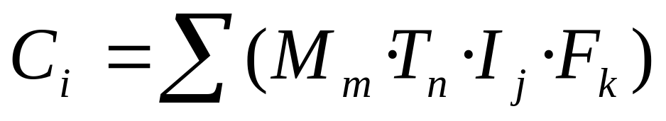
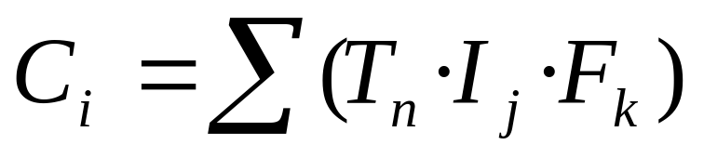
硬布线控制器设计
由控制单元产生并加载到CPU内外的全部控制信号均可用下述形式表述：
两级时序：
图6.8
在执行指令I_{j}时，若状态F_{k}满足要求，则在第m个CPU周期M_{m}的第n个节拍T_{n}，控制单元发出C_{i}控制命令，即在M_{m}、T_{n}、I_{j}和F_{k}同时有效时，C_{i}有效。
一级时序：

Slide 65
硬布线控制器设计
图6.8
小结：
每个控制信号的逻辑表达式就是一个与或逻辑方程式。
用一个与或逻辑电路就可以实现该控制信号的生成。
将所有控制信号的与或逻辑电路组合在一起就构成了硬布线控制单元。
时间信息、指令信息、状态信息是硬布线控制单元的输入，控制信号是硬布线控制单元的输出。
采用硬布线法设计控制器的特点：
  一旦完成了控制器的设计，改变控制器行为的唯一方法就是重新设计控制单元 → 修改不灵活
  在现代复杂的处理器中，需要定义庞大的控制信号逻辑方程组 → 与或组合电路实现困难
  ⇨ 微程序设计法

Slide 66
作业
  6.14
  6.17

Slide 67
计算机组织与体系结构
中央处理器(CPU)
微程序控制器设计

Slide 68
微程序控制原理
一、微程序控制基本思想
指导思想：用软件方法组织和控制数据处理系统的信息传送，并最终用硬件实现。
基本思想：依据微程序顺序产生一条指令执行时所需的全部控制信号。
相当于把控制信号存储起来，因此又称存储控制逻辑方法。

Slide 69
微程序控制原理
二、微指令
对在一个时间单位（节拍）内出现的一组微操作进行描述的语句称作微指令（microinstruction）。
一个微指令序列称作微程序（microprogram）或固件（firmware）。
通过一组微指令产生的控制信号，使一条指令中的所有微操作得以实现，从而实现一条指令的功能。
指令、微程序、微指令的关系：
一条机器指令
T₁： 微操作1（命令1，命令2，…）
微操作2（命令1，命令2）
……
T_{j}： 微操作i（命令1，命令2，…）
……
T_{m}：微操作n（命令1）
微指令1
一个微程序
微指令j
微指令m

Slide 70
微程序控制原理
二、微指令
一条（机器）指令对应一个微程序，该微程序包含从取指令到执行指令一个完整微操作序列对应的全部微指令，它被存入一个称为控制存储器（control memory）的ROM中。
在控制存储器中存放着指令系统中定义的所有指令的微程序。
微指令周期：一条微指令执行的时间（包括从控制存储器中取得微指令和执行微指令所用时间）。
微指令的一般格式：
地址域 | 控制域
生成下条微指令地址
产生控制信号

Slide 71
微程序控制原理
指令寄存器
三、微程序控制器的
一般结构和
工作原理
控制单元
译码器1
状态
时钟
时序
逻辑
微地址寄存器
read
控制存储器
微指令寄存器
下一地址及控制
译码器2
CPU内部控制信号
到系统总线的控制信号
图6.11 微程序控制器的一般结构

Slide 72
微程序控制原理
三、微程序控制器的一般结构和工作原理
控制存储器（CM）
  指令长度
  微程序占用的存储单元数
微指令寄存器μIR、微地址寄存器μAR
时序逻辑
  依据时钟按节拍为控制存储器提供读出控制信号。
  在微程序运行时依据CPU内外状态（ALU标志、中断请求、DMA请求等）和当前微指令地址域的信息生成下一条微指令地址，并将其装入到微地址寄存器中。

Slide 73
微程序控制原理
三、微程序控制器的一般结构和工作原理
微程序控制器在一个时钟周期内完成如下工作：
  时序逻辑电路给控制存储器发出read命令；
  从微地址寄存器μAR指定的控存单元读出微指令，送入微指令寄存器μIR；
  根据微指令寄存器的内容，产生控制信号，给时序逻辑提供下条微地址信息；
  时序逻辑根据来自微指令寄存器的下条微地址信息和CPU内外状态，给微地址寄存器加载一个新的微地址。

Slide 74
微指令设计
微指令的一般格式：
  地址域：决定如何取得微指令
  控制域：微指令的执行
设计微指令需要从两方面考虑：
  微指令的长度 → 减少控制器占CPU集成芯片的面积
  微指令的执行时间 → 提高CPU的工作速度

Slide 75
微指令设计 一、微指令地址的生成
下一条微指令的地址有三种可能：
  由指令寄存器确定的微程序首地址：
  每一个指令周期仅出现一次，且仅出现在刚刚获取一条指令之后。
  下一条顺序地址
  下一条微指令地址＝当前微指令地址＋1
  分支跳转地址
    无条件和条件跳转
    两分支和多分支跳转
两地址格式（断定方式）
单地址格式（计数方式，增量方式）
可变格式

Slide 76
微指令设计 一、微指令地址的生成
1. 两地址格式
（断定方式）
IR
K
地址
选择
微程序首地址
状态标志
分支逻辑
多路选择器
μAR
跳转地址
顺序地址
CM
μIR
AC
地址1
地址2
控制域
条件选择
图6.12 两地址格式的分支控制逻辑

Slide 77
微指令设计 一、微指令地址的生成
2. 单地址格式
（计数方式，
增量方式）
IR
K
加载
分支
地址
微程序首地址
状态标志
分支逻辑
多路选择器
μPC
加1
复位
跳转地址
CM
硬件代价极低
μPC利用率高
微指令长度被有效地缩短
μIR
AC
地址
控制域
分支控制
图6.13 单地址格式的分支控制逻辑

Slide 78
微指令设计 一、微指令地址的生成
3. 可变格式
使任何微指令执行时不存在无用信息：让微指令在顺序执行时只提供控制信号的产生，需要分支时再提供跳转地址。→ 可变格式微指令
两种微指令格式
  控制微指令
  S＝0
  转移微指令
  S＝1
控制存储器存储单元的位数L应设计为：
L＝max{Lc，Lj}
Lc ＝控制微指令长度，Lj＝转移微指令长度
标识S | 控制域
标识S | 分支控制 | 地址字段

Slide 79
微指令设计 一、微指令地址的生成
3. 可变格式
IR
加载
分支
地址
K
微程序首地址
状态标志
分支逻辑
多路选择器
μPC
加1
复位
分支控制AC
跳转地址
CM
μIR
S
控制域/地址域
S=1
门
S=0
图6.14 可变格式的分支控制逻辑
（设S=0，控制指令；S=1，跳转指令）
译码器

Slide 80
微指令设计 一、微指令地址的生成
4. 三种地址域格式的比较
两地址格式
  分支逻辑较简单，下条微指令地址可以快速生成
  地址域较长，微指令较长，控存单元需要较多的位数
单地址格式
  减少了指令的长度，控制存储器的容量大为减小
  微程序计数器加1的速度决定了顺序地址产生的时间
可变格式
  长度最短，要求控存单元的位数最少
  专用的跳转微指令：微程序的长度增加，控存单元数量增加，机器指令执行时间增长
  下条微指令地址的生成时间与单地址格式基本一致

Slide 81
微指令设计 二、微指令控制域编码
水平型微指令（horizontal microinstruction）
多个控制信号同时有效 → 多个微操作同时发生。
垂直型微指令（vertical microinstruction）
类似于机器指令，利用微操作码的不同编码来表示不同的微操作功能。

Slide 82
微指令设计 二、微指令控制域编码
1. 水平型微指令控制域的编码
(1) 直接表示法
  可以在同一个时间有效的控制信号称为相容信号，具有相容性；
  不能在同一个时间有效的控制信号称为互斥信号，具有互斥性。
控制信号
……
下一微地址
控制域
图6.15 直接表示法

Slide 83
微指令设计 二、微指令控制域编码
1. 水平型微指令控制域的编码
(2) 译码法
  采用编码的方法表示控制信号。
  可以极大地缩短微指令控制域的长度。
  各控制信号需要通过不同的微指令在不同时间来产生，所以各控制信号是相斥的，这也被称为垂直编码。
  不能实现一个节拍提供多个控制信号的任务，从而使指令周期的节拍数增多，微程序中包含的微指令数量增多，（机器）指令执行时间增长。

Slide 84
微指令设计 二、微指令控制域编码
1. 水平型微指令控制域的编码
(3) 字段译码法（字段编码）
将控制域分为若干字段，字段内垂直编码，字段间水平编码。
  互斥的信号放在同一字段
  相容的信号放在不同字段
  若各字段的编码相互独立，则通过各字段独立译码就可以获得计算机系统的全部控制信号，这被称作直接译码方式。
  若某些字段的编码相互关联，则关联字段要通过两级译码才能获得相关的控制信号，这被称作间接译码方式。

Slide 85
微指令设计 二、微指令控制域编码
1. 水平型微指令控制域的编码
(3) 字段译码法
（字段编码）
字段 字段 字段
译码器
译码器
译码器
译码器
字段 字段 字段
控制信号
（b）间接译码
译码器
译码器
译码器
图6.16 字段译码法
控制信号
（a）直接译码

Slide 86
微指令设计 二、微指令控制域编码
1. 水平型微指令控制域的编码
(3) 字段译码法（字段编码）
  每个字段中要设计一个无效控制信号的编码
  若控制域的某字段有m位，则可以提供2^{m}-1个控制信号的编码
  字段组织的有效方法：
    按功能组织：把功能类同的各控制信号放在同一字段中。
    按资源组织：把加载到同一部件上的各控制信号放在同一字段中。

Slide 87
微指令设计 二、微指令控制域编码
1. 水平型微指令控制域的编码
图6.2
图6.2
(3) 字段译码法（字段编码）
图6.9
图6.9
按功能 | 按功能 | 按资源 | 按资源 | 按功能 /资源 | 按资源 | 按资源
字段1 (4位) | 字段2 (4位) | 字段3 (2位) | 字段4 (3位) | 字段5 (4位) | 字段6 (2位) | 字段7 (2位) | 字段8
NOP 0000 R0_{in} 0001 R1_{in} 0010 …… R7_{in} 1000 IR _{in} 1001 Y_{in} 1010 AR_{in} 1011 DRI_{in} 1100 DRS_{in} 1101 | NOP 0000 R0_{out} 0001 R1_{out} 0010 …… R7_{out} 1000 IR_{out} 1001 Z_{out} 1010 AR_{out} 1011 DRI_{out} 1100 DRS_{out} 1101 | NOP 00 PC_{in} 01 PC_{out} 10 PC+1 11 | NOP 000 SP_{in} 001 SP_{out} 010 SP+1 011 SP-1 100 | NOP 0000 ADD 0001 SUB 0010 AND 0011 OR 0100 SHL 0101 SHR 0110 ROL 0111 ROR 1000 | NOP 00 Mread 01 Mwrite 10 | NOP 00 IOread 01 IOwrite 10 | 其他信号
*NOP为无效控制信号
表6.1 一种控制域字段的组织和编码

Slide 88
微指令设计 二、微指令控制域编码
1. 水平型微指令控制域的编码
图6.2
(3) 字段译码法（字段编码）
图6.9
按功能 | 按功能 | 按功能/资源 | 按资源
字段1(4位) | 字段2(4位) | 字段3(4位) | 字段4(3位) | 字段5
NOP 0000 R0_{in} 0001 R1_{in} 0010 …… R7_{in} 1000 IR _{in} 1001 Y_{in} 1010 AR_{in} 1011 DRI_{in} 1100 DRS_{in} 1101 PC_{in} 1110 SP_{in} 1111 | NOP 0000 R0_{out} 0001 R1_{out} 0010 …… R7_{out} 1000 IR_{out} 1001 Z_{out} 1010 AR_{out} 1011 DRI_{out} 1100 DRS_{out} 1101 PC_{out} 1110 SP_{out} 1111 | NOP 0000 ADD 0001 SUB 0010 AND 0011 OR 0100 SHL 0101 SHR 0110 ROL 0111 ROR 1000 PC+1 1001 SP+1 1010 SP-1 1011 | NOP 000 Mread 001 Mwrite 010 IOread 011 IOwrite 100 | 其他信号
*NOP为无效控制信号
表6.2 优化后的
字段组织和编码

Slide 89
微指令设计 二、微指令控制域编码
1. 水平型微指令控制域的编码
(3) 字段译码法（字段编码）
  也可以对字段进行关联设计，使一个域用于解释另一个域。
表6.3 采用间接译码方式的字段编码
…… | 字段i(2位) | 字段i+1(2位) | ……
 | NOP 00 算术 01 逻辑 10 移位 11 | ADD 00 SUB 01
 |  | AND 00 OR 01
 |  | SHL 00 SHR 01 ROL 10 ROR 11

Slide 90
微指令设计 二、微指令控制域编码
2. 垂直型微指令控制域的编码
微操作码 | 微操作对象
采用与机器指令相似的格式
  微操作码：指示作何种微操作
  固定长度、可变长度
  微操作对象：
  为微操作提供所需的操作数（常量或地址）
  一个、多个
特点：
  控制域紧凑、短小
  并行能力差，微程序长，执行速度减慢→
  在计算机系统中大量引入并行机制，使得少量的控制信号就可以引起较多的微操作同时完成→
  三总线结构的ALU

Slide 91
微指令设计 二、微指令控制域编码
3. 水平型与垂直型微指令的比较
水平型微指令特性：
  需要较长的微指令控制域；
  可以表示高度并行的控制信号；
  对控制域提供的控制信息只需较少的译码电路，甚至不需要译码。
垂直型微指令特性：
  需要较短的微指令控制域；
  并行微操作的表示能力有限；
  对控制信息必须译码。

Slide 92
微指令设计 二、微指令控制域编码
4. 微指令控制域编码设计实例
IBM system/360 Model 50的微指令：由90位构成，其中有21个字段的控制域、5个字段的地址域和3个校验位。
0 | 1 |  | 6 |  |  | 19 | 24 | 25 |  | 31 | 32
P1 | 3 | 2 | 6 | 4 | 3 | 5 |  | 3 | 3 | P2 | 3 | 5 | 4 | 2 | 1 | 1 | 1 | 3 | 2 | 2
* | 控制域 |  | CM寻址信息 |  |  | 控制域 | 未用 | 控制域 |  | * | 控制域
*P1：1～30位的校验； P2：32～55位的校验
56 | 57 |  |  |  |  | 72 |  | 83 | 89
P3 | 4 | 3 | 1 | 3 | 4 | 6 | 5 |  | 6
* | 控制域 |  |  |  |  | CM寻址信息 |  | 未用 | 控制域
*P3：57～89位的校验
图6.17 IBM system/360 Model 50的微指令格式

Slide 93
微指令设计 二、微指令控制域编码
4. 微指令控制域编码设计实例
IBM system/370 Model 145的微指令：由32位构成
  微操作码：指定应完成的微操作
  微操作数：如CPU寄存器的地址
  下一条微指令地址的信息
0 | 8 | 16 | 24 31
控制域 （微操作码） | 微操作数1 | 微操作数2 | CM寻址信息
图6.18 IBM system/370 Model 145的微指令格式

Slide 94
微程序设计 1. 微程序结构
(1) 一条指令对应一段完整的微程序

Slide 95
启动地址 | · · 取指微程序段 · Jump to Opcode Routine | 取指微程序段
MOV微程序首地址 | · · MOV执行微程序段 · · · 取指微程序段 · Jump to Opcode Routine | MOV指令微程序
ADD微程序首地址 | · · ADD执行微程序段 · · · 取指微程序段 · Jump to Opcode Routine | ADD指令微程序
SUB微程序首地址 | · · SUB执行微程序段 · · · 取指微程序段 · Jump to Opcode Routine | SUB指令微程序
 | · · ·
CALL微程序首地址 | · · CALL执行微程序段 · · · 取指微程序段 · Jump to Opcode Routine | CALL指令微程序
图6.19 控制存储器
组织结构1
Jump to Opcode Routine
表示依据指令操作码跳转到
相应指令微程序首地址

Slide 96
微程序设计 1. 微程序结构
(2) 将微程序中的公共部分设计成
微子程序进行公共调用

Slide 97
图6.20 控制存储器组织结构2
启动地址/ Fetch: | · · 获取指令 · Jump to Operand or Execute | 取指微子程序
Interrupt: | · · 中断响应处理 · Jump to Fetch | 中断处理微子程序
 | …… | 其他微子程序段
Operand: | · · 获取操作数 · Jump to Execute | 取操作数微子程序
Execute: | Jump to Opcode Routine | 执行微子程序
MOV微程序首地址 | · · MOV执行操作 · Jump to Fetch or Interrupt | MOV指令微程序
ADD微程序首地址 | · · ADD执行操作 · Jump to Fetch or Interrupt | ADD指令微程序
SUB微程序首地址 | · · SUB执行操作 · Jump to Fetch or Interrupt | SUB指令微程序
 | …… | 其他指令微程序
CALL微程序首地址 | · · CALL执行操作 · Jump to Fetch or Interrupt | CALL指令微程序
Jump to Operand or Execute：有操作数时跳转到取操作数微子程序，无操作数时跳转到执行微子程序
Jump to Fetch：跳转到取指令微子程序
Jump to Execute：跳转到执行微子程序
Jump to Opcode Routine：依据指令操作码跳转到相应指令微程序首地址
Jump to Fetch or Interrupt：无中断请求时跳转到取指令微子程序，有中断请求时跳转到中断处理子程序

Slide 98
微程序设计 2. 编写微程序
编写微程序要做两件事：
  按照设计好的微指令格式，将指令微操作（微命令）序列按每节拍一条微指令写出每条微指令的具体编码；
  按照选定的微程序结构，将微指令组织成微程序或微子程序。
微指令格式：
控 制 域 |  |  |  | 地址域
字段1(4) | 字段2(4) | 字段3(4) | 字段4(3) | AC(1)
表6.4 微程序首地址的生成
微程序首地址 | 指令操作码(4) | 指令寻址方式(4) | JA(4)
控存启动地址 | 0 | 0 | 0
MOV R0, X | 1 | 6 | 0
ADD R1, R0 | 2 | 1 | 0
SUB R0, (X) | 3 | 7 | 0
… | … | … | …

Slide 99
微程序设计 2. 编写微程序
图6.2
图6.2
表6.2
表6.2
表6.5 微程序段示例
微程序名 | 微 地址 | 微指令 |  |  |  |  | 节拍 | 微操作 | 微命令
取指 | 000H 001H 002H | 1011 1101 1001 | 1110 1011 1100 | 0000 0000 1001 | 000 001 000 | 0 0 1 | T1 T2 T3 | AR←PC DR←Memory[AR] PC←PC+I, IR←DR | PC_{out} ， AR_{in} AR_{out} ，Mread ，DRS_{in} PC+1，DRI_{out} ，IR_{in}
MOV | 160H 161H 162H 163H 164H 165H | 1011 1101 0001 1011 1101 1001 | 1001 1011 1100 1110 1011 1100 | 0000 0000 0000 0000 0000 1001 | 000 001 000 000 001 000 | 0 0 0 0 0 1 | T1 T2 T3 T4 T5 T6 | AR←IR(地址字段) DR←Memory[AR] R0←DR AR←PC DR←Memory[AR] PC←PC+I, IR←DR | IR_{out} ，AR_{in} AR_{out} ，Mread ，DRS_{in} DRI_{out} ，R0_{in} PC_{out} ， AR_{in} AR_{out} ，Mread ，DRS_{in} PC+1，DRI_{out} ，IR_{in}
ADD | 210H 211H 212H 213H 214H 215H | 1010 0000 0010 1011 1101 1001 | 0001 0010 1010 1110 1011 1100 | 0000 0001 0000 0000 0000 1001 | 000 000 000 000 001 000 | 0 0 0 0 0 1 | T1 T2 T3 T4 T5 T6 | Y←R0 Z←R1+Y R1←Z AR←PC DR←Memory[AR] PC←PC+I, IR←DR | R0_{out} ，Y_{in} R1_{out} ，ADD Z_{out} ，R1_{in} PC_{out} ， AR_{in} AR_{out} ，Mread ，DRS_{in} PC+1，DRI_{out} ，IR_{in}

Slide 100
微程序设计 2. 编写微程序
图6.2
表6.2
表6.5 微程序段示例（续）
微程序名 | 微 地址 | 微指令 |  |  |  |  | 节拍 | 微操作 | 微命令
SUB | 370H 371H 372H 373H 374H 375H 376H 377H 378H 379H | 1011 1101 1011 1101 1010 0000 0001 1011 1101 1001 | 1001 1011 1100 1011 0001 1100 1010 1110 1011 1100 | 0000 0000 0000 0000 0000 0010 0000 0000 0000 1001 | 000 001 000 001 000 000 000 000 001 000 | 0 0 0 0 0 0 0 0 0 1 | T1 T2 T3 T4 T5 T6 T7 T8 T9 T10 | AR←IR(地址字段) DR←Memory[AR] AR←DR DR←Memory[AR] Y←R0 Z←Y﹣DR R0←Z AR←PC DR←Memory[AR] PC←PC+I，IR←DR | IR_{out} ，AR_{in} AR_{out} ，Mread ，DRS_{in} DRI_{out} ，AR_{in} AR_{out} ，Mread ，DRS_{in} R0_{out} ，Y_{in} DRI_{out} ，SUB Z_{out} ，R0_{in} PC_{out} ， AR_{in} AR_{out} ，Mread ，DRS_{in} PC+1，DRI_{out} ，IR_{in}
· · · | · · · | · · · |  |  |  |  | · · · | · · · | · · ·

Slide 101
微程序控制器设计
微程序控制器设计的基本原则：
  速度快
    快速产生下条微指令地址
    快速获得微指令
    快速产生控制信号
  体积小
    控制器中使用的器件数量
    控制存储器的规模

Slide 102
微程序控制器设计
微程序控制器设计的基本步骤：
  指令分析：得到指令微操作（微命令）序列
  微命令分析：归类，相容性/互斥性检查
  微指令及控制器结构设计
    确定微指令地址域格式：两地址/单地址/可变格式
    确定微指令控制域格式：水平/垂直/字段编码
  微程序与控制存储器设计
  控制存储器容量＝微指令长度×(平均微程序长度(微指令数)/一条指令)×指令数
    选择微指令和微程序结构：结构1、结构2
    确定微程序入口地址(首地址)的生成方法
  微程序控制器实现
    设计硬件逻辑电路并实现
    编写微程序并存储到控制存储器中

Slide 103
计算机组织与体系结构
中央处理器(CPU)
微程序控制器与硬布线控制器的比较

Slide 104
微程序控制器与硬布线控制器的比较
微程序控制器
  比硬布线控制器速度慢
  设计简单化、规范化
  功能可修改、可扩充
  实现成本低，出错概率小
  常用于CISC处理器控制器的实现
硬布线控制器
  速度快
  当计算机系统复杂时，设计困难
  一旦实现，不可修改和扩充
  常用于RISC处理器控制器的实现

Slide 105
作业
  6.12
  6.13
  6.15

Slide 106
计算机组织与体系结构
中央处理器(CPU)
CPU性能的测量与提高

Slide 107

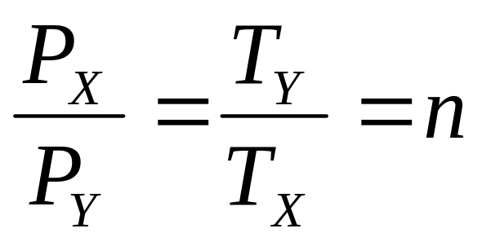
计算机系统性能测量
执行时间（execution time）也称响应时间，定义为一个任务从开始到完成所用的时间或计算机完成一个任务所用的总时间。
吞吐量（throughput）定义为在给定时间内（并行）完成的总任务数。
更快的CPU、多处理机系统
相对性能（relative performance）或
性能比（performance ratio）：

Slide 108
CPU 性能测量
CPU 时间
CPI
MIPS
FLOPS

Slide 109
CPU 性能测量 CPU时钟周期、主频
CPU 主频f_{CLK} ：计算机系统及CPU使用的时钟的频率，单位为赫兹Hz（每秒时钟脉冲数）。
CPU时钟周期T_{CLK} ：时钟频率的倒数，计算机系统及CPU工作的时间基准。
一般而言，主频高 系统/CPU运行速度快

Slide 110
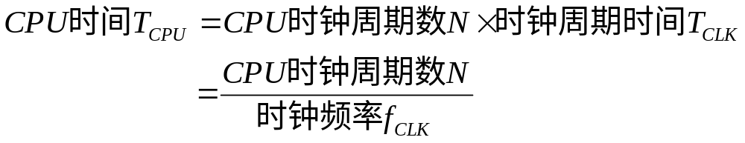
CPU 性能测量 1. CPU时间
CPU时间：运行一个程序所花费的时间。
响应时间：CPU时间与等待时间（包括用于磁盘访问、存储器访问、I/O操作、操作系统开销等时间）的总和。
假设计算机的时钟周期为TCLK，执行某程序时，CPU需要使用N个时钟周期，那么，CPU执行该程序所用时间为：
CPU执行一段程序所用的时间与该程序所包含的指令数成正比 → 编译器、指令集

Slide 111
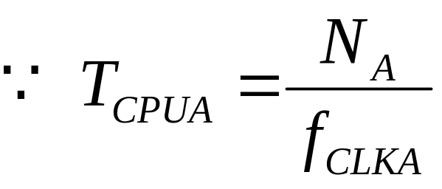
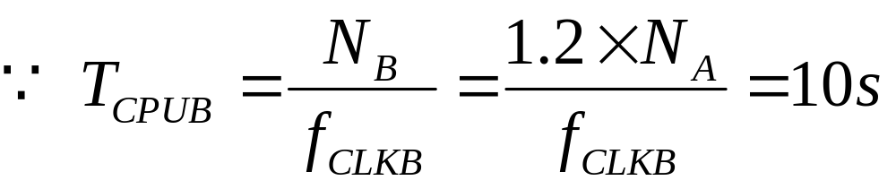
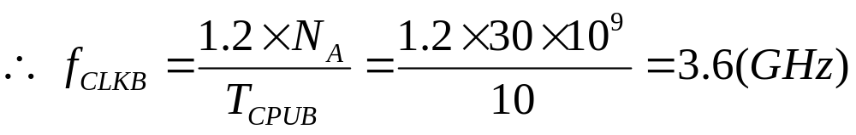
CPU 性能测量 1. CPU时间
【例6.2】计算机A执行某程序用时20s，时钟为1.5GHz，设计者现要构建计算机B，使它以10s的执行时间运行该程序。设计者已确定增加时钟频率是可行的，但会影响CPU设计的其余部分，使得计算机B需要1.2倍于计算机A的时钟数来运行该程序，那么，设计者为B应选择多大的时钟频率？
【解】

Slide 112
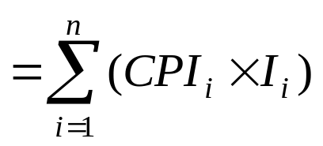
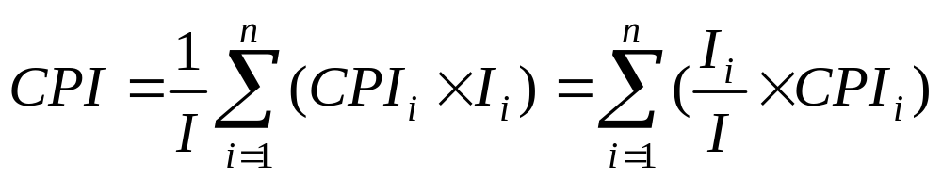
CPU 性能测量 2. CPI
CPI（clock cycles per instruction）：每条指令执行所用的时钟数。
IPC ：每时钟周期执行的指令数。
N = 该程序中的指令数I×平均的每条指令所用时钟周期数CPI

Slide 113
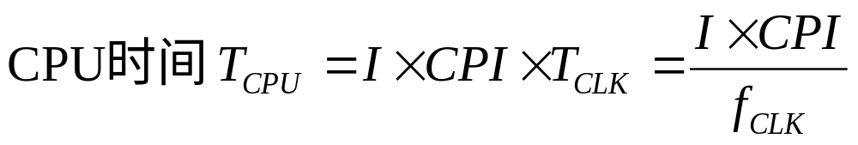
CPU 性能测量 2. CPI
有三方面的因素使得程序的CPI可能不同于CPU执行的CPI：
  Cache行为发生变化
  指令混合发生变化
  分支预测发生变化
对于某基准程序，用CPI表示的CPU性能为：
影响CPU性能的三个关键因素：
  CPI ：流水线性能、cache性能
  随程序、随体系结构实现不同而变化
  时钟频率：受CPU硬件工艺及结构影响
  指令数：指令集的体系结构、编译技术

Slide 114
CPU 性能测量 2. CPI
有三方面的因素使得程序的CPI可能不同于CPU执行的CPI：
  Cache行为发生变化
  指令混合发生变化
  分支预测发生变化
对于某基准程序，用CPI表示的CPU性能为：
表6.6 部分软硬件对I、CPI、fCLK的影响
软件或硬件 | 算法 | 编程语言 | 编译器 | 指令集结构
影响 | I、可能CPI | I、CPI | I、CPI | I、CPI、f_{CLK}

Slide 115
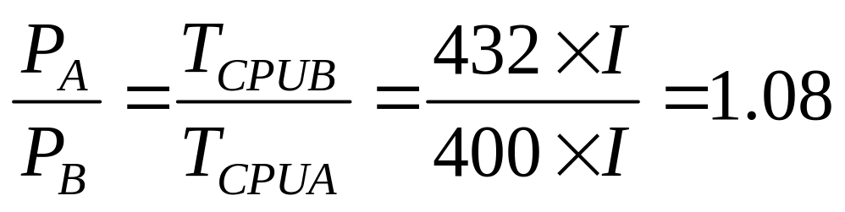
CPU 性能测量 2. CPI
【例6.3】假设同一指令集结构有两种实现。计算机A的时钟周期为200ps，执行某程序时CPI =2.0；而计算机B的时钟周期为360ps，执行同一程序时CPI =1.2。执行该程序时，哪个计算机更快？
【解】假设该程序包含I条指令，则
那么，两者的性能比为
所以，执行该程序时，计算机A的速度是计算机B的1.08倍。

Slide 116
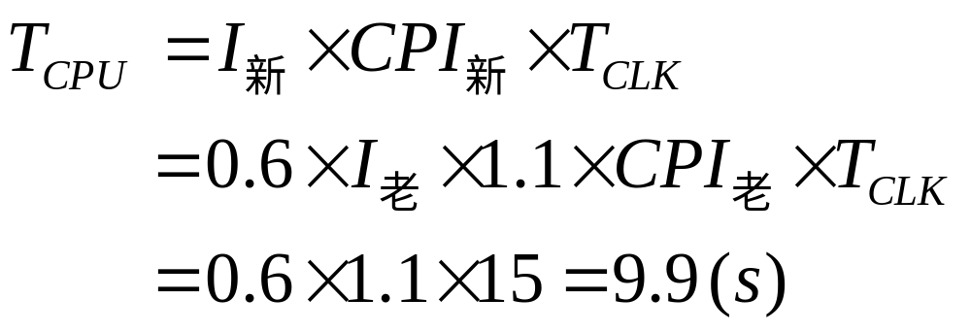
CPU 性能测量 2. CPI
【例6.4】某个java程序在桌面处理机上运行15秒，一个新的java编译器生成的指令数仅是老编译器的0.6倍，然而CPI 增加为1.1倍。利用新的java编译器，我们能够期望这个java程序运行的有多快？
【解】
利用老编译器运行该java程序的时间为T_{CPU} = 15s，而利用新编译器运行该java程序的时间为：

Slide 117
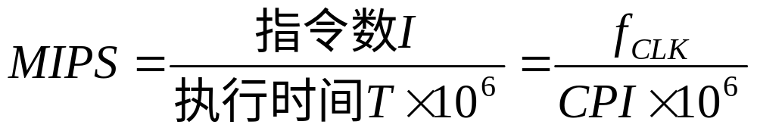
CPU 性能测量 3. MIPS
MIPS（million instructions per second）：
CPU每秒钟执行的百万指令数。
MIPS参数的局限：
  不能对指令集不同的计算机使用MIPS进行比较：MIPS只说明了指令执行速率，而没有考虑指令的能力
  计算机对所有程序没有单一的MIPS值：对于同一个计算机上的不同程序，MIPS是变化的
  MIPS会与性能反向变化

Slide 118
CPU 性能测量 3. MIPS
【例6.5】
某计算机具有3类指令，测试
每类指令得到的CPI结果如下：
用两种不同的编译器对某个程序进行编译得到的各类指令的数量如下：
假设计算机的时钟率为4GHz，问：
① 根据MIPS，由哪个编译器生成的代码序列执行得更快？
② 根据执行时间，由哪个编译器生成的代码序列执行得更快？
时钟率为 4GHz | 每类指令的CPI
 | A | B | C
CPI | 1 | 2 | 3
时钟率为 4GHz | 每类指令的指令数（×10⁹）
 | A | B | C
编译器1 | 5 | 1 | 1
编译器2 | 10 | 1 | 1

Slide 119
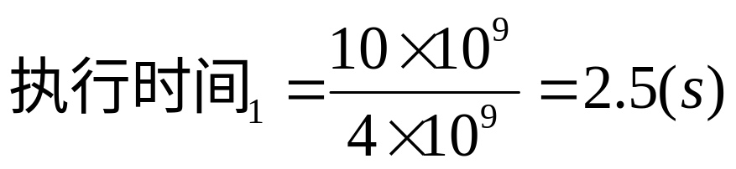
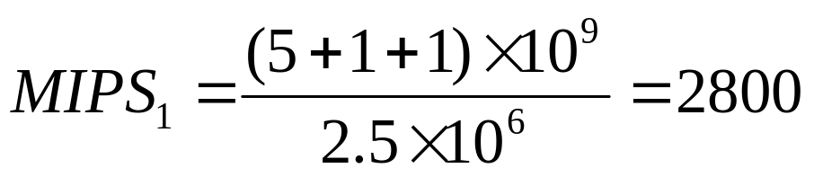
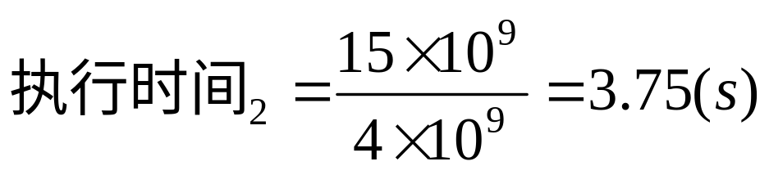

CPU 性能测量 3. MIPS
【解】
编译器1
编译器2

Slide 120
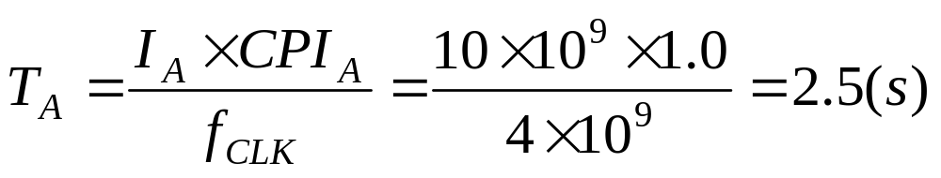

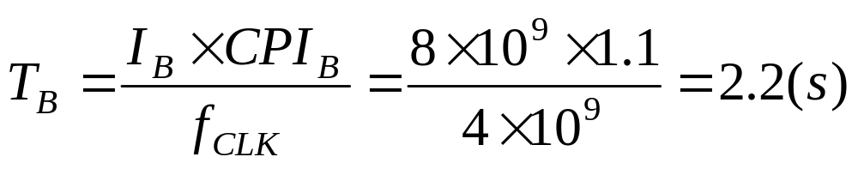
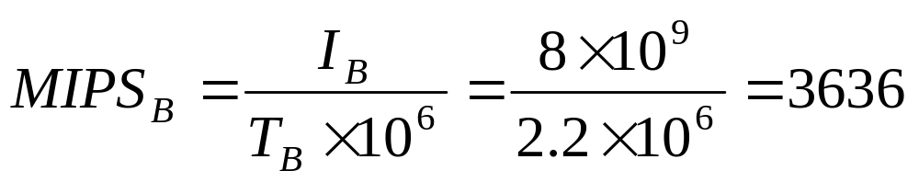
CPU 性能测量 3. MIPS
【例6.6】
对某程序进行性能测试，
结果如右图所示。
① 哪个计算机具有较高的
MIPS 值？
② 哪个计算机更快？
【解】
测量 | 计算机A | 计算机B
指令数 | 10×10⁹ | 8×10⁹
时钟频率 | 4GHz | 4GHz
CPI | 1.0 | 1.1
对于给定的程序，计算机A具有较高的MIPS值；计算机B执行速度更快。

Slide 121

CPU 性能测量 4. FLOPS
FLOPS（floating point operations per second）：CPU每秒完成的浮点运算次数。
FLOPS 可以用于不同计算机之间的比较。
FLOPS 参数有如下几种度量单位：
  megaflop (MFLOPS，MF，10⁶ FLOPS)：million …
  gigaflop (GFLOPS，GF，10⁹ FLOPS)：giga …
  teraflop (TFLOPS，TF，10¹² FLOPS)：trillion …
  petaflop (PFLOPS，PF，10¹⁵ FLOPS)：thousand trillion …
  exaflop (EFLOPS，EF，10¹⁸ FLOPS)：quintillion …
国际超级计算机500强排名（TOP500）
http://www.top500.org

Slide 122
提高CPU速度的策略
衡量CPU性能的指标：
  处理能力：指令系统
  处理速度
提高CPU速度的技术：
  具体实现的改进
  体系结构的改进
（1）采用更先进的硅加工制造技术
（2）缩短指令执行路径长度
  减少执行指令的时钟周期数：
  优化微操作、微程序
  双总线、三总线
  增加特定硬件，实现并行
（3）简化组织结构来缩短时钟周期
  RISC结构
（4）采用并行处理技术
  指令级并行
  处理器级并行

Slide 123
科学家预测
  未来10年左右，世界上将研制出运算速度超过每秒百万万亿次（即10的18次方）的超级计算机。宇宙的年龄是150亿年，换算成秒大概是百万万亿秒。也就是说如果从宇宙大爆炸的那一刻开始，每秒钟进行一次计算，一直到今天才能完成这个数量级的计算。
  如果只使用当前的技术，无法研制出百万万亿次的计算机。10的18次方级别计算机其芯片之间应采用光互连。
  而研制10的21次方级别计算机将是2030年前后的事情，目前的半导体技术将不能支撑，或许会采用纳电子技术。
  再往后或许将产生量子计算技术。

Slide 124
作业
  6.19
  6.20
  6.21
  6.22
  6.23

Slide 125
计算机组织与体系结构
中央处理器(CPU)
CPU中的新技术

Slide 126
CPU中的新技术 一、多核技术
多核（Multi-core）技术：将多个处理器（计算引擎，内核）集成在一块单独的CPU芯片上。
  多个内核共享二级或三级Cache、存储器和I/O总线等资源。
  更多地依赖复制而不是构造超标量系统结构来提升CPU性能、降低设计成本、降低功耗。
双核/多核处理器的特点：
  控制逻辑简单
  高主频
  低通信延迟
  低功耗
  设计和验证周期短
未来：将不同“性格”的核心集成到处理器中，让它们各自去处理所擅长的事情。

Slide 127
CPU中的新技术 二、超线程技术
利用特殊的硬件指令，把两个逻辑内核模拟成两个物理芯片，让单个处理器都能使用线程级并行计算，进而兼容多线程操作系统和软件，减少CPU的闲置时间，提高CPU的运行效率。
当两个线程都同时需要某一个资源时，其中一个要暂停，并让出资源，直到这些资源闲置后另一个才能继续。因此超线程的性能并不等于两个CPU的性能。
为了从HT技术中获得最大优势，分配给每个线程的任务要尽可能不同，以确保尽可能减少处理器资源上的冲突。

Slide 128
CPU中的新技术 二、多核＋多线程技术
SUN
  Gemini
  UltraSPARC IV
  UltraSPARC IV+
  UltraSPARC T1
Intel Core 2
AMD Opteron
IBM Power5

Slide 129
计算机组织与体系结构
中央处理器(CPU)
典型的CPU

Slide 130
典型的CPU
决定CPU整体性能的关键已经不仅仅是主频、缓存技术，而是核心架构
CISC、RISC
硬布线控制与微码控制的结合 →
允许CPU以高速执行简单的、使用频度高的指令，并产生低的、非常具有竞争力的CPI
Intel
Sun
MIPS

Slide 131
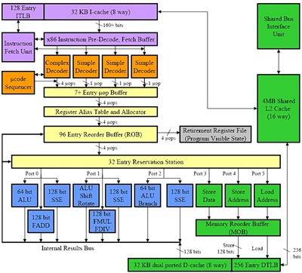
Intel 的 CPU
CISC外壳
RISC内核
图6.25 Core 微架构

Slide 132
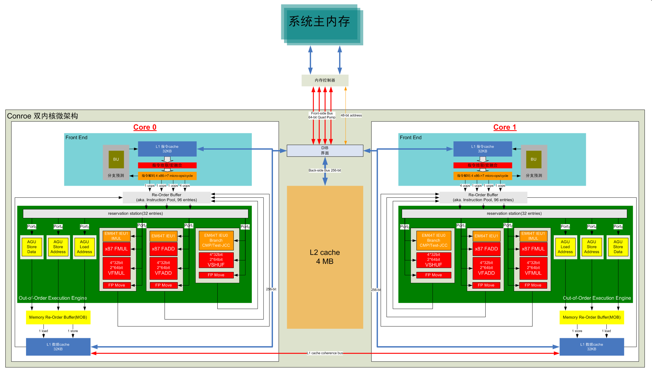
Intel 的 CPU

Slide 133
SUN 的 CPU
UltraSPARC T1处理器：
突破性的CoolThreads技术
在2平方英寸空间里实现32线程的运算
8个处理器内核，每核有四个线程
每个处理器内核由一套简单的六段单发射流水线(标准五段RISC流水线+线程交换段)构成

Slide 134
SUN 的 CPU
表6.10 T1处理器的特征
特征 | Sun T1
多处理器和 多线程支持 | 每芯片8个内核，每内核4个线程。高级线程调度。8个内核共享浮点运算单元。支持片内多处理器。
流水线结构 | 简单的按序六段流水线，装载和转移操作的延迟为3个时钟周期。
一级Cache | 16 KB指令，8 KB数据。64字节块大小。假设无竞争的情况下对二级Cache每23个时钟周期发生一次失效。
二级Cache | 4个独立的二级Cache，每个750KB且和存储器组相连。64字节块大小。假设无竞争的情况下对存储器每110个时钟周期发生一次失效。
初始的实现 | 处理器大小90 nm；最大时钟频率1.2 GHz；电源功率79 W；300 M个晶体管，面积大小379 mm²。

Slide 135
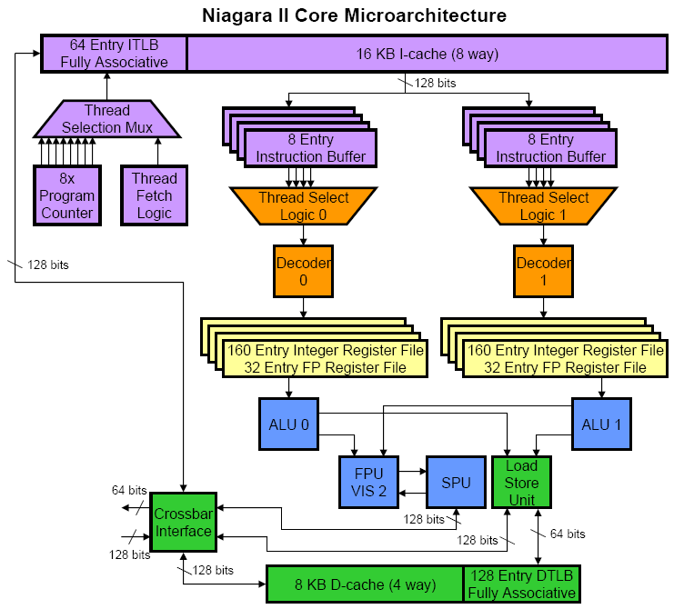
SUN 的 CPU
图6.26 UltraSPARC T2
内核微架构

Slide 136
MIPS 的 CPU
MIPS R10000：
64位MIPS-IV架构
向后兼容32位的R2/3000

Slide 137
MIPS 的 CPU
主存和I/O
L2 Cache
系统
总线
L2
Cache
总线
L1 I-cache
L1 D-cache
取指、
译码、分支
单元
地址
队列
加载/存储单元(流水线1)
整数
队列
整数ALU1(流水线2)
整数
寄存器文件
整数ALU2(流水线3)
浮点
队列
浮点加法器(流水线4)
图6.28
MIPS R10000
微处理器组织结构
浮点数
寄存器文件
指令
缓冲器
浮点乘法器(流水线5)

